Slide 1
Nescudzoložíš! Ex 20, 14 (Nezosmilníš!)

Slide 2
Čo hovorí Biblia v SZ?
Ale ak bude pravda, čo jej vyčíta, a ak sa nenájdu dôkazy devinho panenstva, nech ju vyhodia z domu jej otca a mužovia toho mesta nech ju ukameňujú, nech zomrie, lebo sa dopustila nešľachetnosti v Izraeli, keď smilnila v otcovskom dome, a tak odstrániš zlo zo svojho stredu. Ak bude spať niekto so ženou iného, nech obaja zomrú, tak cudzoložník ako cudzoložnica: odstrániš zlo z Izraela. Dt 22,20-22
Kto zvedie pannu, ktorá nebola zasnúbená, a bude s ňou obcovať, zaplatí svadobný dar a vezme si ju za manželku! Ex 22,16
Nesmieš nečisto obcovať s mužom tak, ako sa pohlavne obcuje so ženou. To by bola ohavnosť! Lv 18, 22

Slide 3
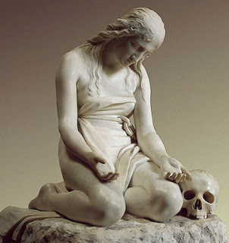
Nový zákon
Vari neviete, že vaše telá sú Kristovými údmi? Môžem teda vziať Kristove údy a urobiť ich údmi neviestky? Vonkoncom nie! 1 Kor 6,15
Neviete, že nespravodliví nebudú dedičmi Božieho kráľovstva? Nemýľte sa: ani smilníci, ani modloslužobníci, ani cudzoložníci, ani chlipníci, ani súložníci mužov, ani zlodeji, ani chamtivci, ani opilci, ani utŕhači, ani lupiči nebudú dedičmi Božieho kráľovstva. A niektorí ste toto boli. Ale obmyli ste sa, boli ste posvätení, boli ste ospravedlnení v mene Pána Ježiša Krista a v Duchu nášho Boha. 1 Kor 6,9-11

Slide 4
Pre manželov 1 Kor 7,1-11
O tom, čo ste písali: Dobre je, keď sa muž nedotýka ženy. Ale vzhľadom na nebezpečenstvo smilstva nech má každý svoju ženu a každá nech má svojho muža. Muž nech plní povinnosť voči manželke a podobne aj manželka voči mužovi. Žena nemá moc nad svojím telom, ale muž; podobne ani muž nemá moc nad svojím telom, ale žena. Neodopierajte si jeden druhému, iba ak na čas so vzájomným súhlasom, aby ste sa mohli venovať modlitbe, a opäť buďte spolu, aby vás satan nepokúšal pre vašu nezdržanlivosť. No toto hovorím ako dovolenie, nie ako príkaz. Chcel by som, aby boli všetci ľudia tak, ako som ja; lenže každý má svoj vlastný dar od Boha: jeden tak, druhý inak. Slobodným a vdovám hovorím: Dobre je pre nich, ak zostanú tak, ako ja. Ale ak sa nevedia zdržať, nech vstúpia do manželstva. Lebo je lepšie vstúpiť do manželstva ako horieť. Tým, čo uzavreli manželstvo, prikazujem, ani nie ja, ale Pán, aby manželka neodchádzala od muža - a ak by odišla, nech ostane nevydatá, alebo nech sa zmieri so svojím mužom - a muž nech neprepúšťa manželku.

Slide 5
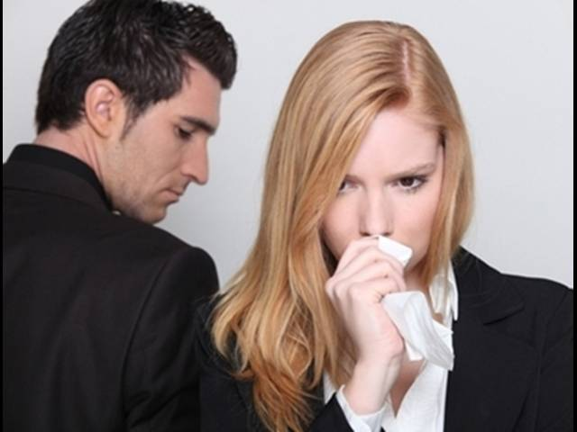
Smilstvo a cudzoložstvo
Smilstvo: je to telesné spojenie slobodného muža so slobodnou ženou, ktorí neuzavreli manželstvo.
Cudzoložstvo: označuje manželskú nevernosť. Nový zákon a šieste i deviate prikázanie cudzoložstvo úplne zakazujú.

Slide 6
Porušovanie čistoty
Chlipnosť
Smilstvo
3. Sebaukájanie
4. Pornografia 5. Prostitúcia 6. Znásilnenie

Slide 7
Čnosť čistoty
Úzko súvisí so základnou čnosťou miernosti, ktorá smeruje k tomu, aby rozum ovládal vášne a chúťky ľudskej zmyslovosti. Sebaovládanie je dlhodobé dielo. Predpokladá úsilie začínať vždy znovu v každej dobe života. Čistota predstavuje vrcholne osobnú úlohu, zahŕňa taktiež kultúrne úsilie, pretože pokrok ľudskej osoby a rozvoj spoločnosti na sebe vzájomne závisí. Čistota je mravná čnosť. Je taktiež Božím darom, milosťou, ovocím Ducha.

Slide 8
Nescudzoložíš! Ex 20, 14 (Nezosmilníš!)

